Slide 1
KARBOHIDRAT
MONOSAKARIDA
Oleh: Oca Rosalia (2114231018)
TIP B

Slide 2

Monosakarida
Merupakan jenis karbohidrat terkecil. Mono artinya satu dan sakarida artinya gula, yang berarti satu gula. Molekul kimianya tersusun atasgugus aldehida dan gugus keton yang pada rantainya terikat 2 atau lebih molekul hidroksil. Pada glukosa ada gugus aldehid dan pada fruktosa ada gugus keton. Kedua molekul ini memiliki 6 atom karbon dan terikat 5 atom hidroksil.
O2

Slide 3
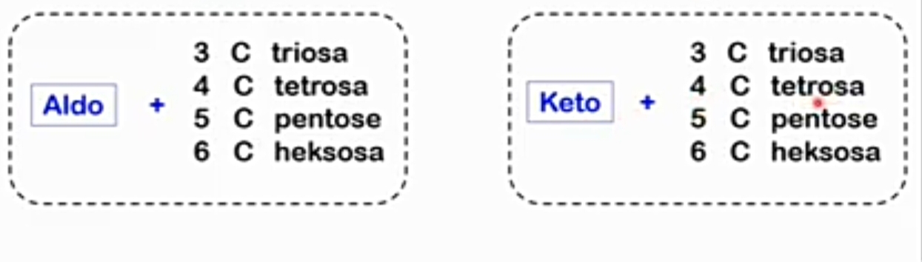
Pemberian Nama
Untuk aldehid diberi nama ‘aldo’. Untuk keton diberi nama ‘keto’.
O2

Slide 4
Pemberian Nama
Misalnya: Glukosa memiliki 1 gugus aldehid dengan atom karbon ada 6 dengan Namanya aldoheksosa. Fruktosa memiliki 1 gugus aldehid dengan 6 atom karbon dengan Namanya ketoheksosa.
O2

Slide 5
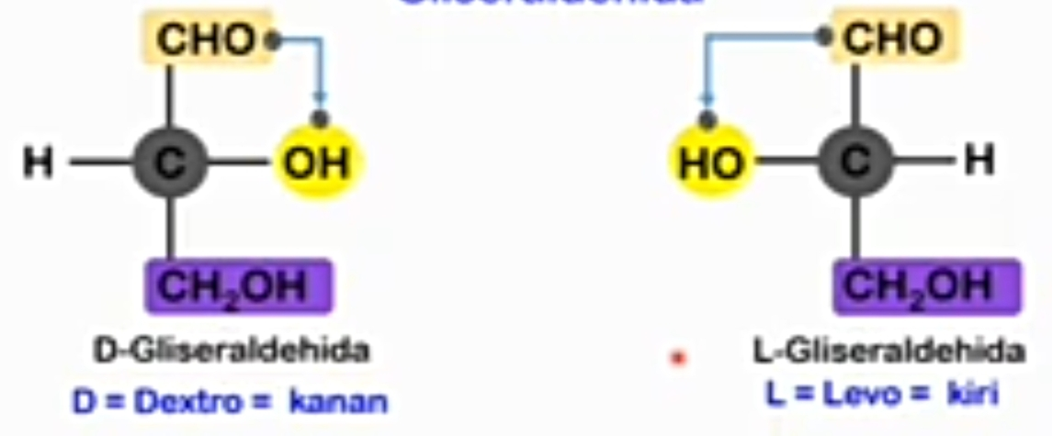
Pusat Asimetrik MONOsakarida
Monosakarida memiliki atom karbon yang mengikat 4 gugus yang berbeda pada tangannya disebut atom karbon asimetrik. Monosakarida bersifat optic aktif. misal
O2

Slide 6
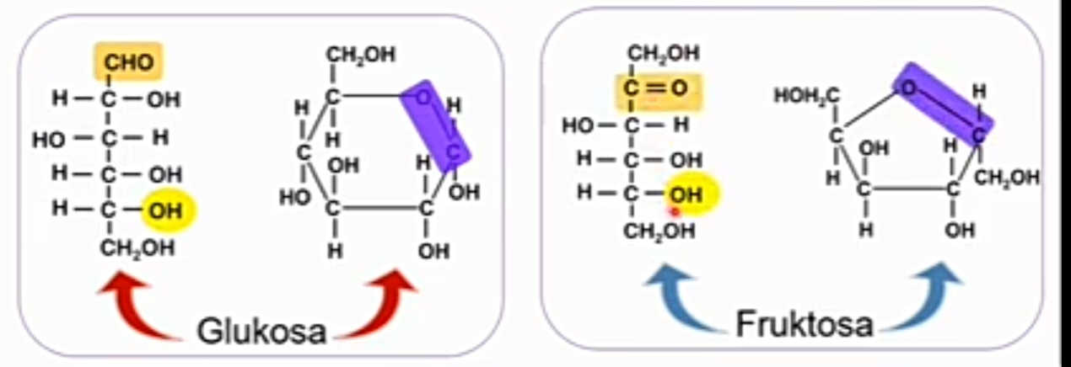
Struktur lurus dari monosakarida
Aldotriosa monosakarisa >5 atom C, memiliki struktur siklik (Haworth). Struktur ini disebabkan gugus karbonil dan oksigen hidroksil yang membentuk ikatan kovalen
O2

Slide 7
Thank You

